Slide 1
My Trip Capstone Project Presentation 卒業論文プレゼンテーション

Slide 2

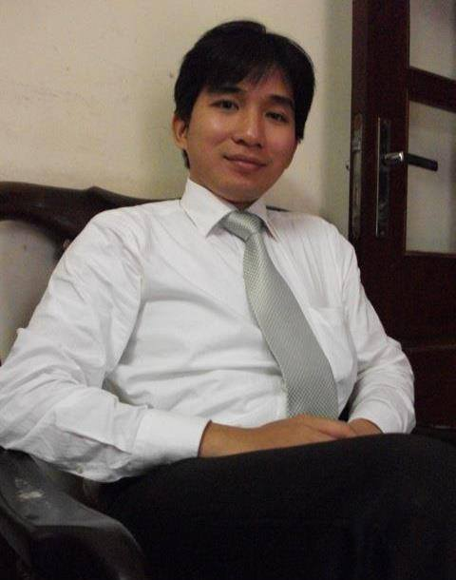
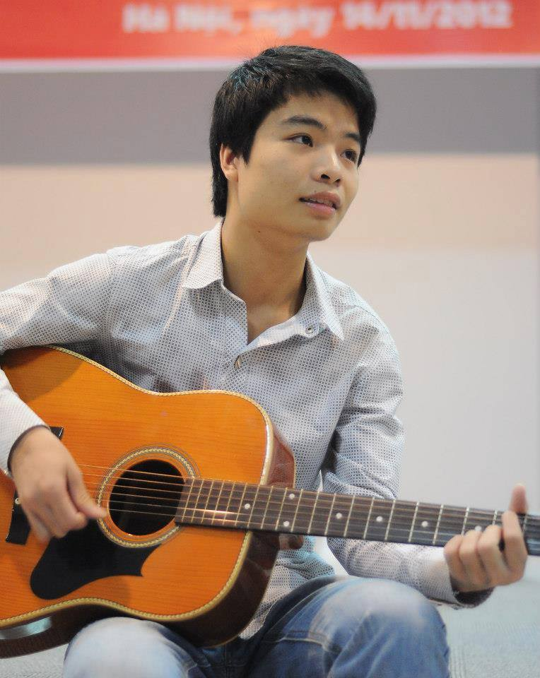
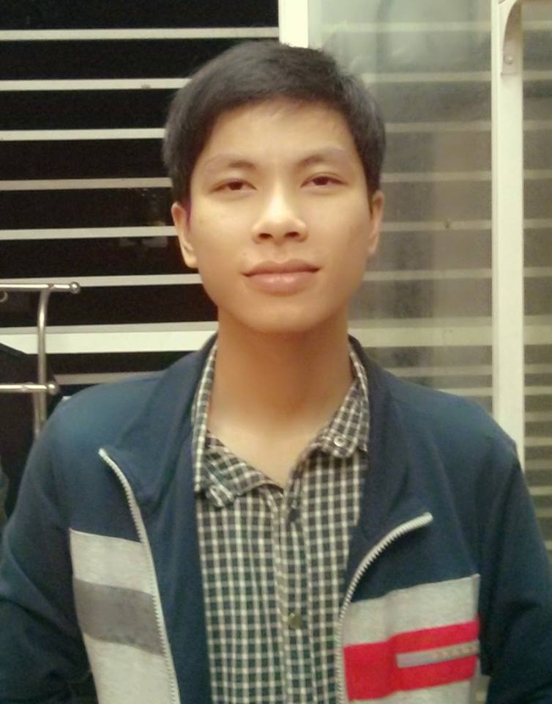
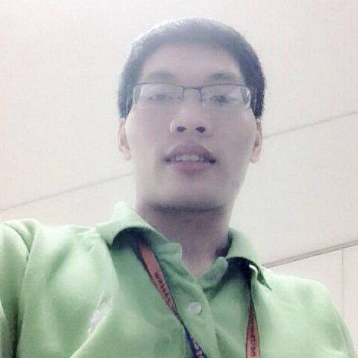
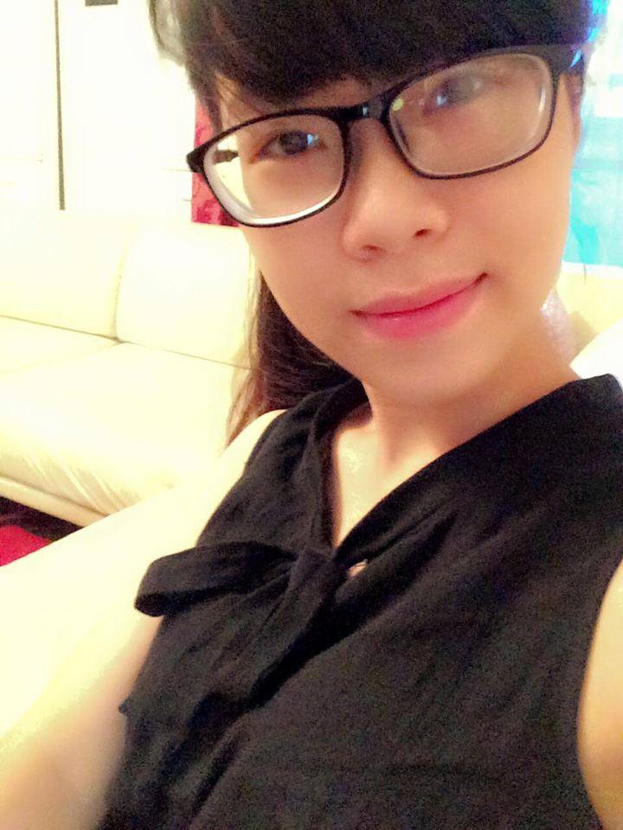
About Us
Supervisor 指導教員 Team member チームメンバー | Lecturer TRAN BINH DUONG DAO THI KHANH TRANG – SE02773 TRAN VAN DUONG - SE02821 LY MANH LINH - SE02436 VU VAN MANH - SE02569
DuongTV
LinhLM
ManhVV
TrangDTK

Slide 3

Outlines -アウトライン
Overview
概要
II. Project Management
プロジェクト管理
III. Requirement Specification
要求仕様
IV. Software Design
ソフトウェア設計
V. Coding
コディング
VI. Quality Control
品質管理
VII. Summary
サマリー
VIII. Demo
デモ
Q&A
要求仕様

Slide 4

Overview (概要)
I
Idea・アイデア

Slide 5

Idea
アイデア

Slide 6

Travel is fun

Slide 7
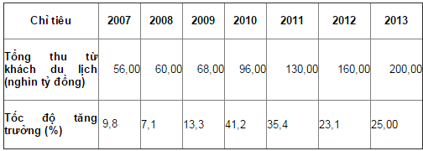
Doanh thu và tốc độ tăng trưởng từ năm 2007 đến 2013
Trend
トレンド

Slide 8
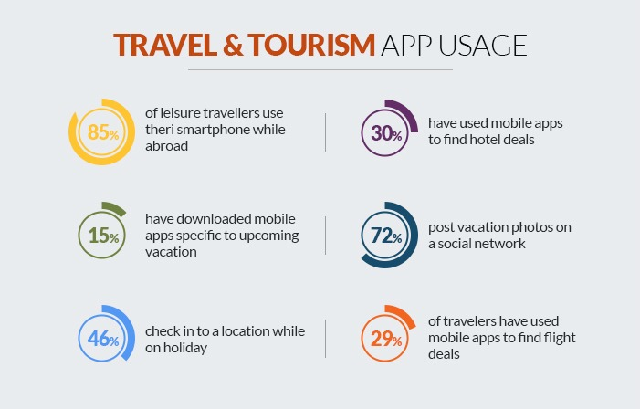
Travel & Tourism Apps usage statistics

Slide 9

Problem Solving
問題解決

Slide 10
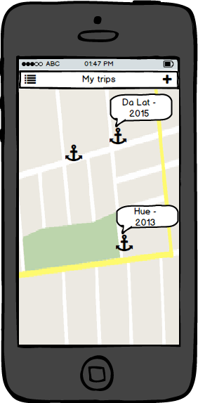
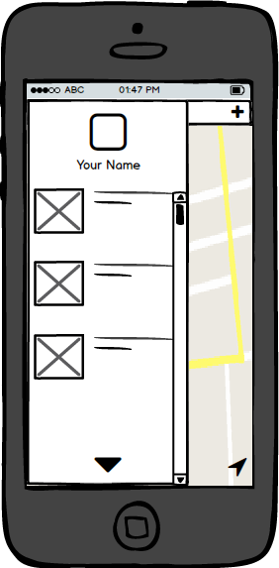

Slide 11

Trip Rider

Slide 12
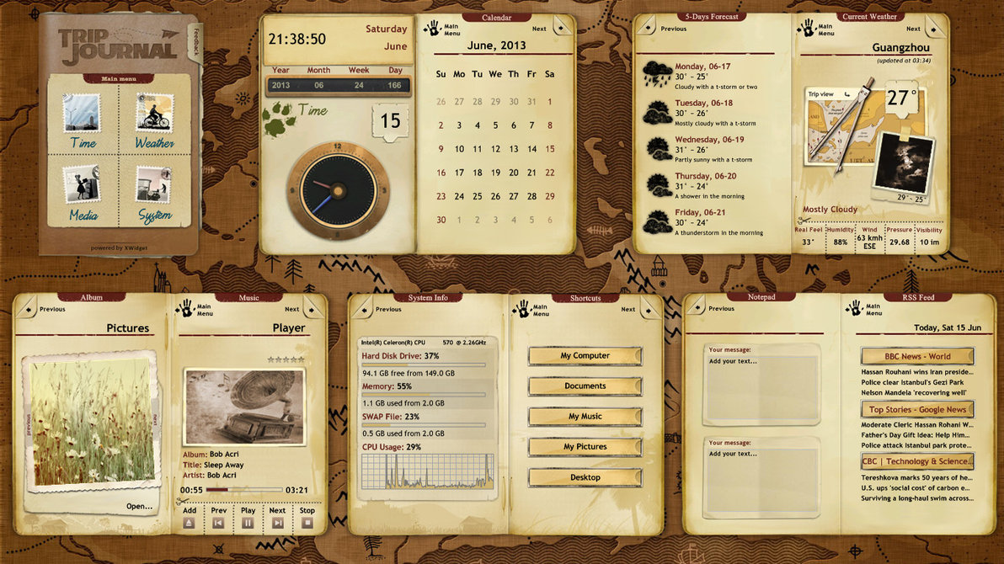
Trip Journal

Slide 13
Project Mangement (プロジェクト管理)
II

Slide 14
Content -内容
Project Organization
(プロジェクト組織)
Software development process
(ソフトウェアの開発過程)
Task Plan
(タスク計画)
Equipment and Tools
(機器やツール)
Communication Management
(コミュニケーション 管理)
Risk Management
(リスク管理)
Quality Management
(品質管理)

Slide 15
Project Manager
Đào Thị Khánh Trang
SRS Analyst
Design Team
Development Team
Team Leader
Đào Thị Khánh Trang
Team Member
Vũ Văn Mạnh
Team Leader
Vũ Văn Mạnh
Team Member
Lý Mạnh Linh
Team Leader
Lý Mạnh Linh
Team Member
Vũ Văn Mạnh
Team Leader
Trần Văn Dương
Team Member
Đào Thị Khánh Trang
Team Member
Đào Thị Khánh Trang
Team Member
Lý Mạnh Linh
Test Team
Instructor
Trần Bình Dương
Project Organization
プロジェクト組織

Slide 16
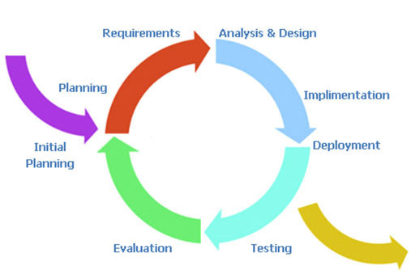
Software development process
システム開発ライフサイクル

Slide 17
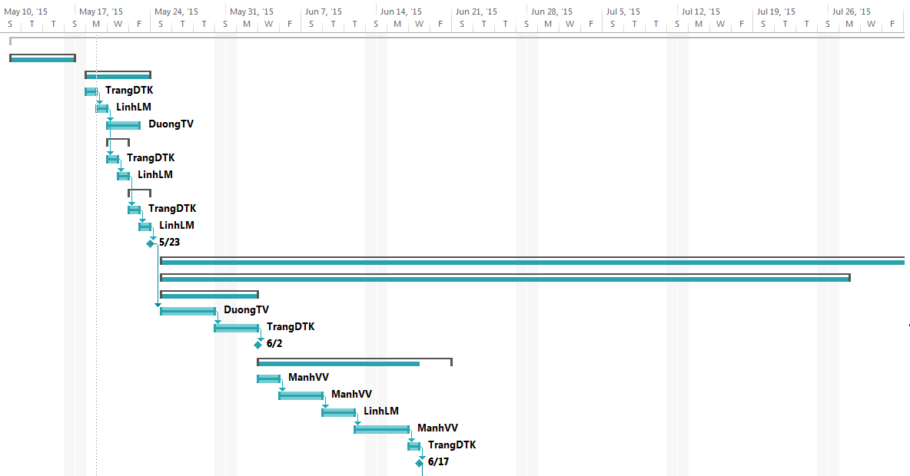
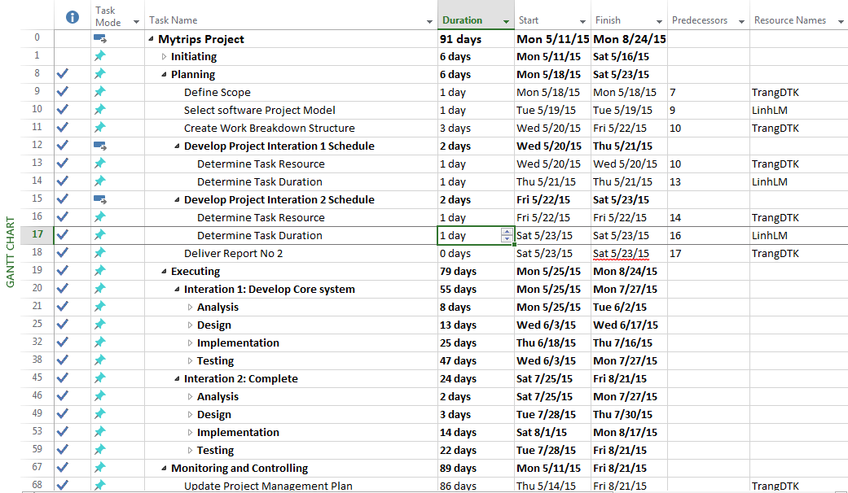
Task Plan
タスク計画

Slide 18








Microsoft Office
Astah
Dropbox
Photoshop CS6
Equipment and Tool
機器やツール

Slide 19




Kick-off on 11/05/2015
プロジェクト発足会議
2015年5月11日
Weekly Monday
Team Meeting
チームミーティング：毎週月曜日
Weekly Friday Afternoon
Supervisor Meeting
監督とのミーティング：毎週金
曜日の午後
Communication Management
コミュニケーション 管理

Slide 20
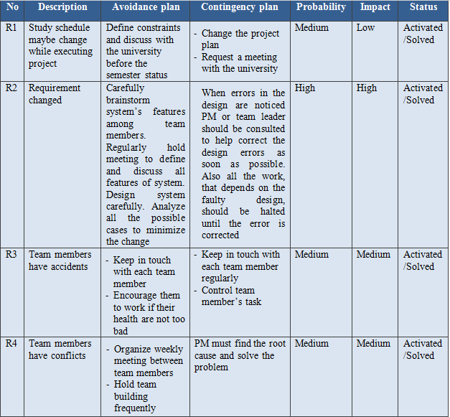
Risk Management
(リスク管理)

Slide 21



Test
テスト
Execute test ４rounds
for every subproject
Meet deadline
締め切りに間に合うタスク計画
Every document must be reviewed
by checklist before deliver
Review
レビュー
Quality Management
品質管理

Slide 22
Requirement Specification (要求仕様)
III
Functional Requirement・機能仕様
Non-functional Requirement・非機能仕様

Slide 23
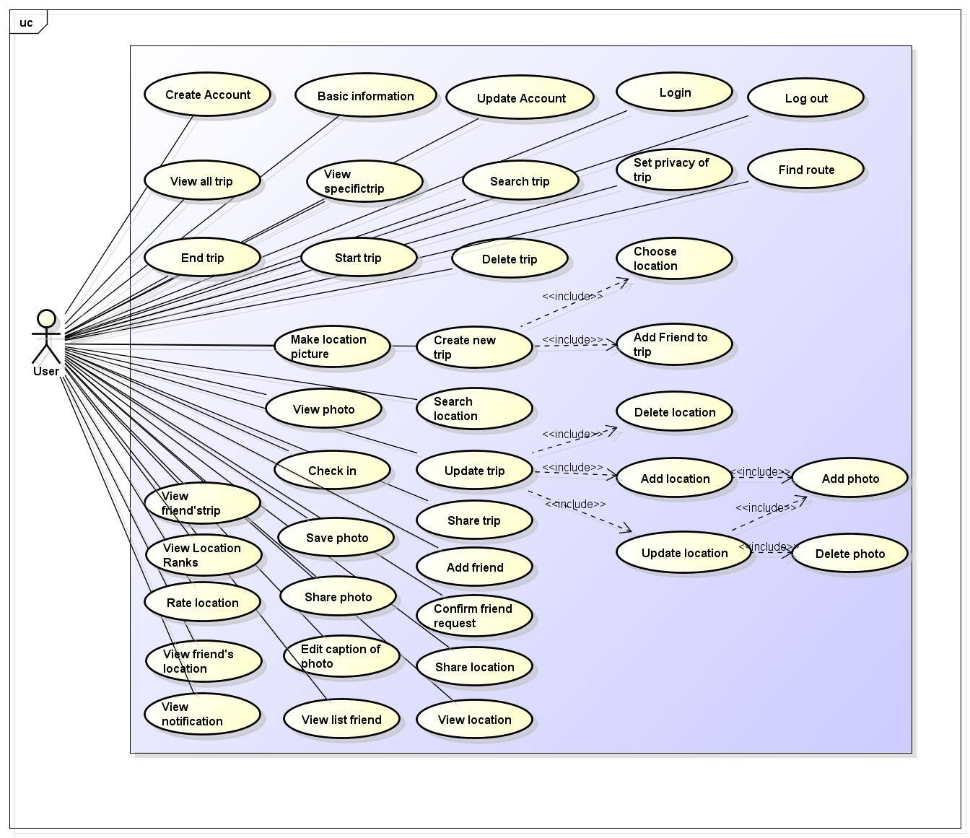
Main application
Use Case
アプリケーションの
ユースケース
Functional Requirement
機能仕様

Slide 24
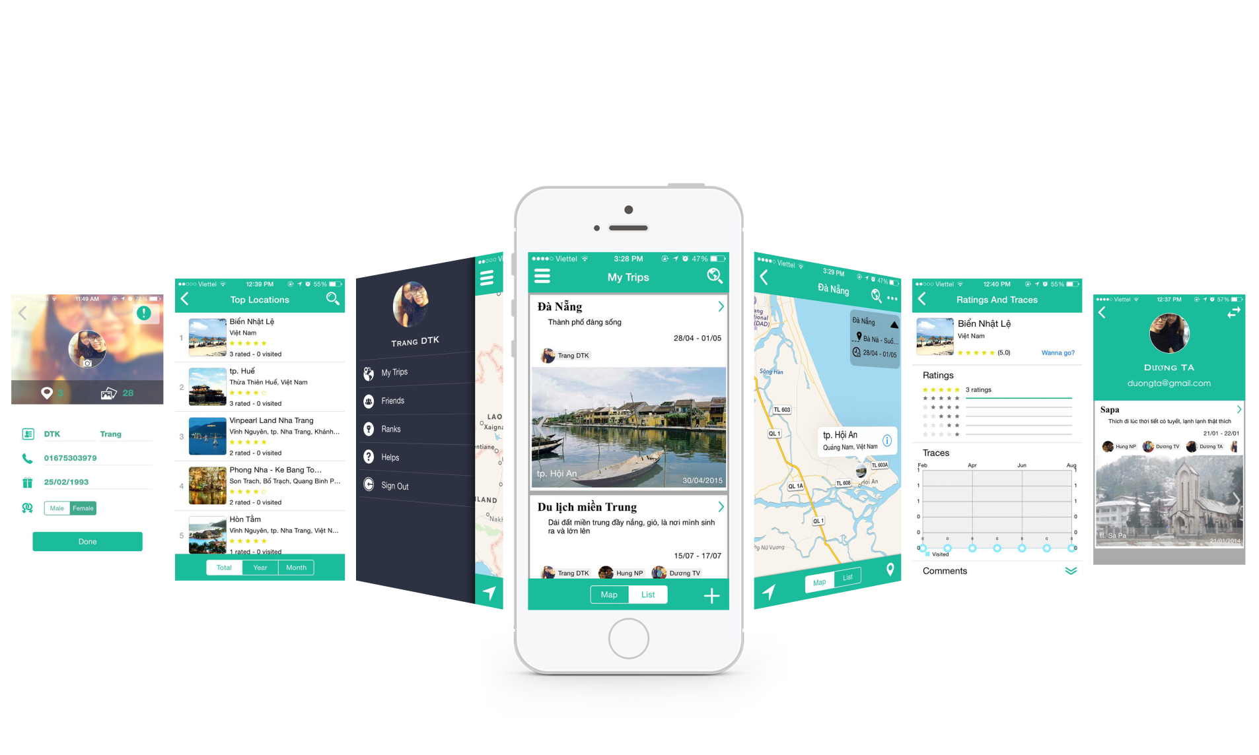

Slide 25
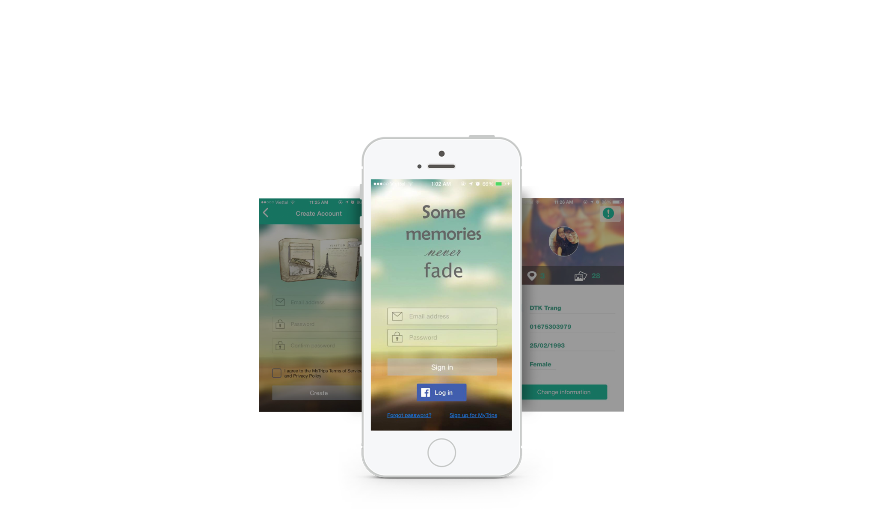

Authentication (認証)
Create account (アカウントを作成する)
Sign in with facebook (Facebookのアカウントでログイン)
Update your profile (プロフィールの更新)

Slide 26
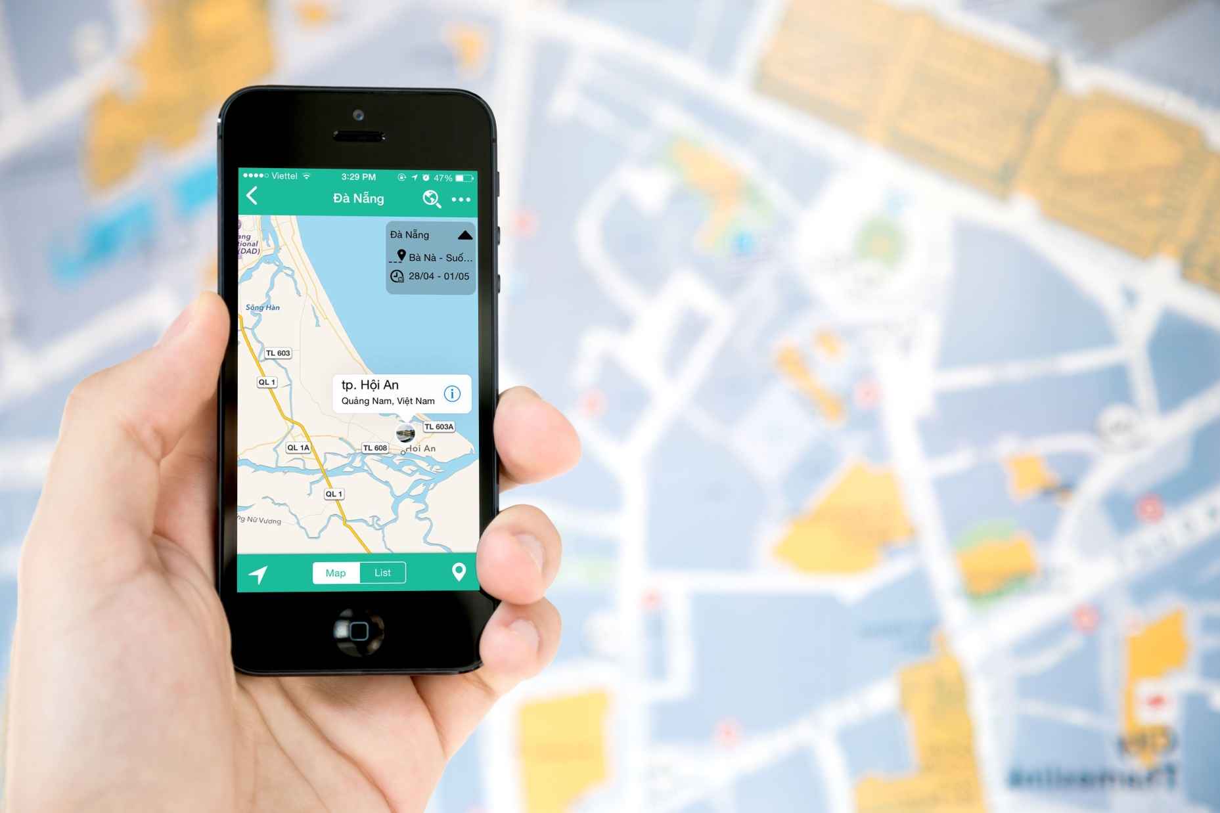

Create new trip
(新しい旅行を作成します)

Slide 27





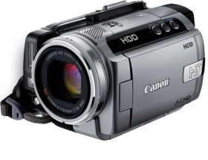
My travel

Slide 28
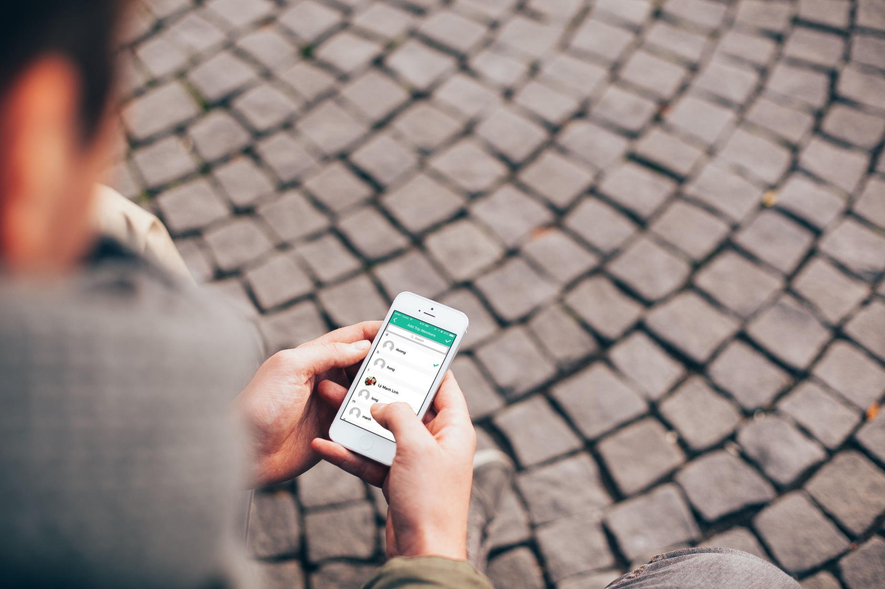

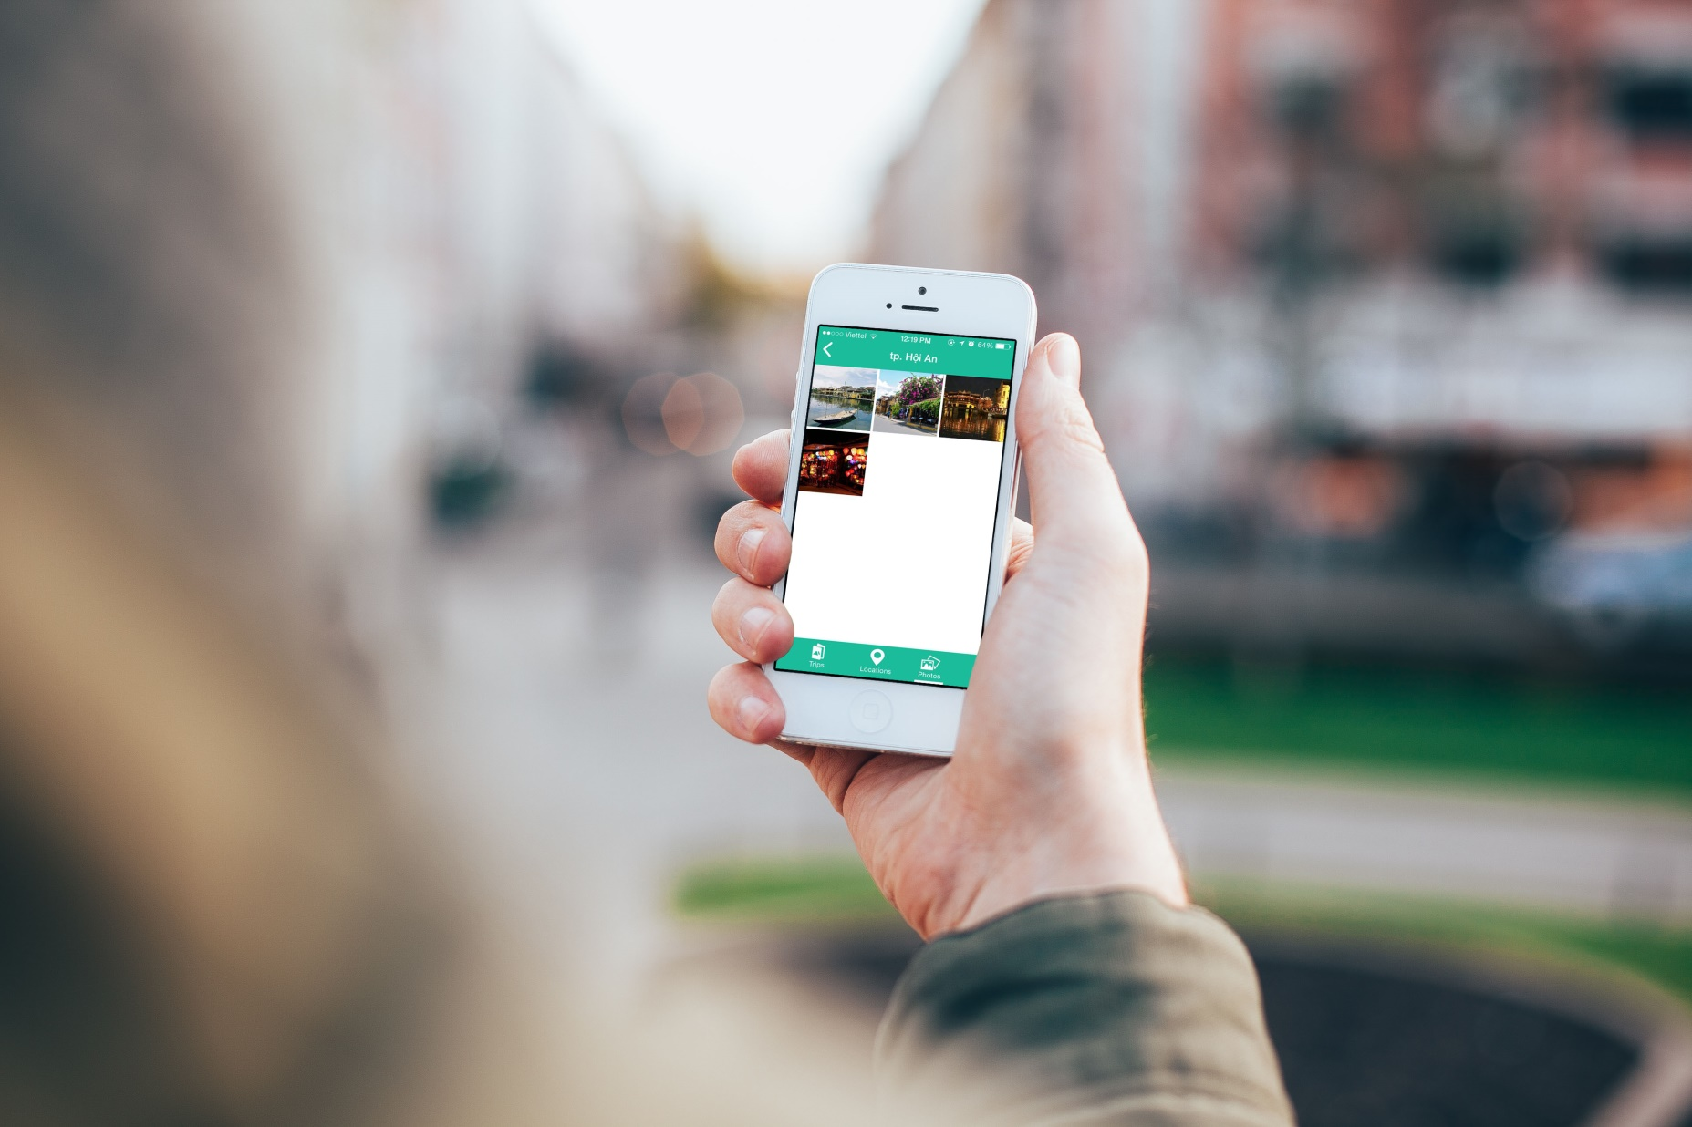
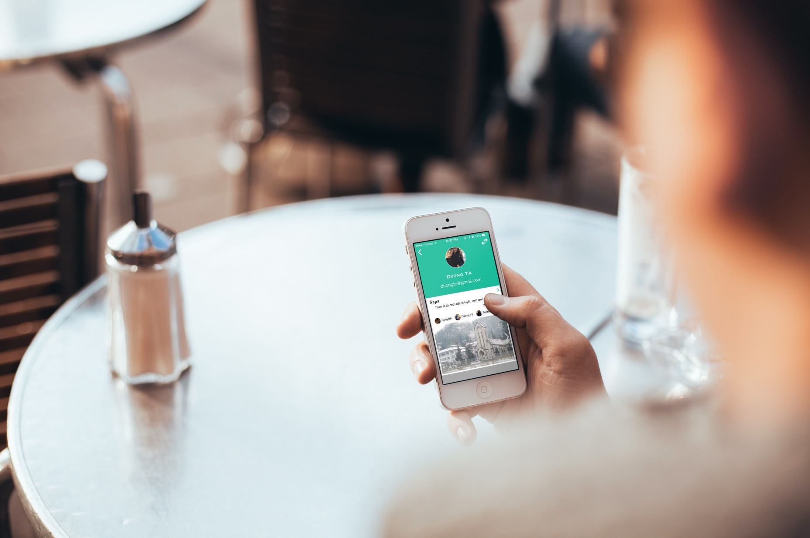

Slide 29

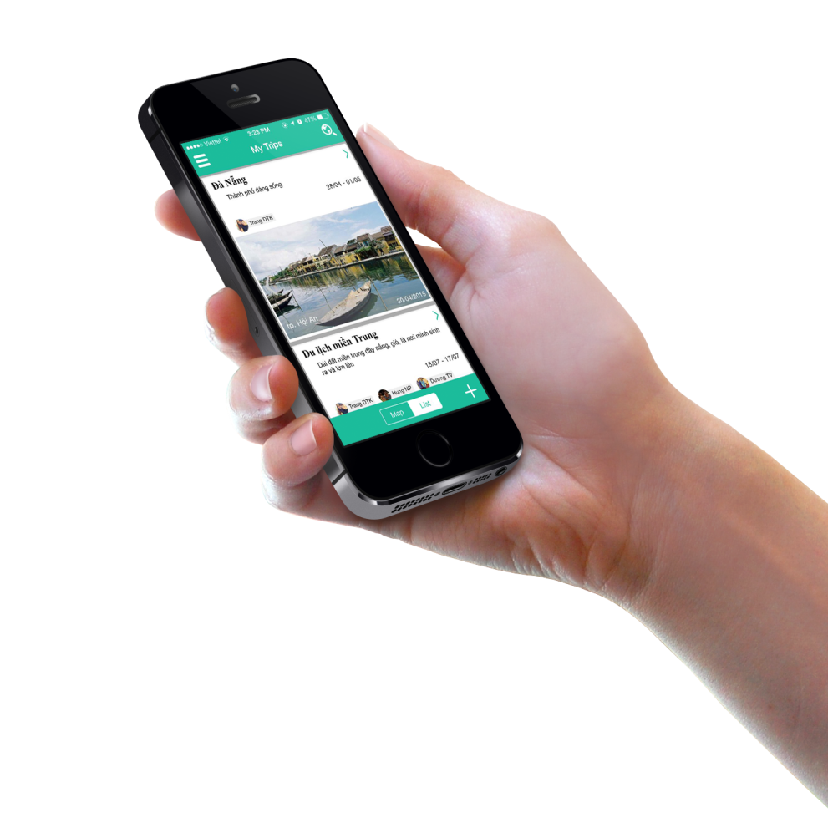
My Trip
旅行

Slide 30
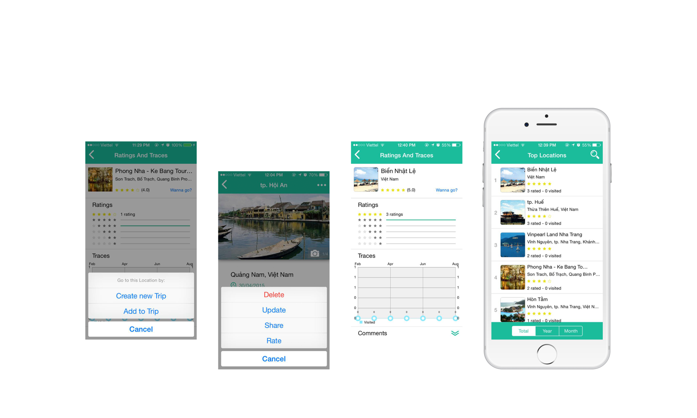
Rating (レイティング)

Slide 31
• Interface should be simple, easy- to-use, clear.
• Provide an introduction to support users.
• User interface will be designed base on Flat Design
• User interface must be attractive to make a motivation for users
Usability
有用性
Performance
性能
• Maximum response time for display information must be less than 0.5s
Availability
可用性
• Percentage of availability time is about 24/7
• The output of the project must include naming conventions and coding standards documentations. Code implementation must be easy to maintain.
• All code must be comment clearly, including class and method documentations.
• The design of the system must be loosely coupled that chances on some module will not affect others.
Maintainability
& Extension
保守性と拡張子
Non-functional Requirement
非機能仕様

Slide 32
Software Design (ソフトウェア設計)
IV

Slide 33
Content -内容
Overall System Architecture
(全体的なシステムアーキテクチャ設計)
Application Architecture Design
(アプリケーションアーキテクチャ設計)
Screen Design
(画面設計)
Application Logical View
(アプリケーションの論理ビュー)
Data Design
(データ設計)

Slide 34
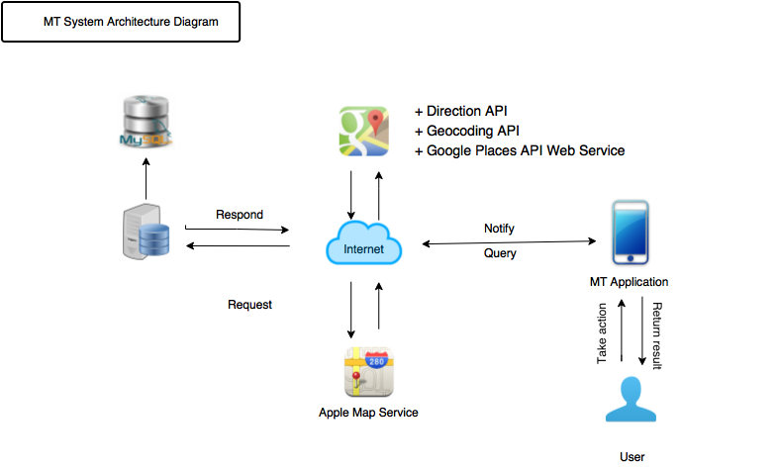
Overrall System Architecture Design
全体的なシステムアーキテクチャ設計

Slide 35
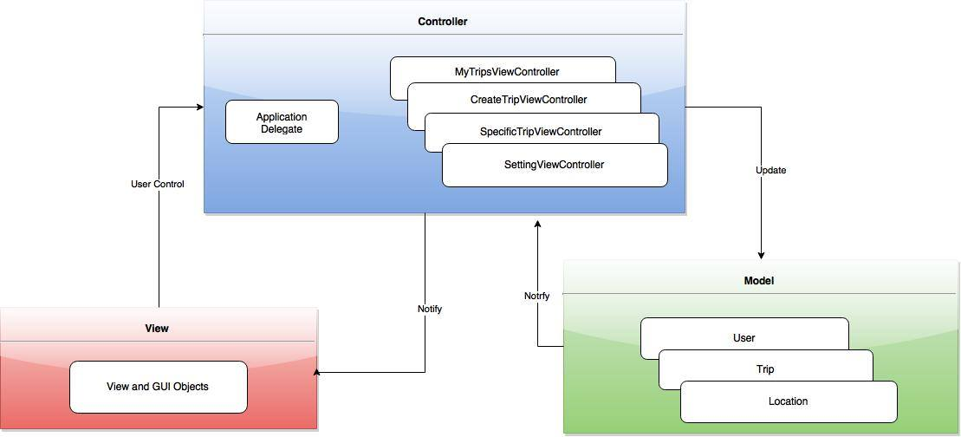
MVC Design Pattern MVCデザインパターン
Application Architecture Design
アプリケーションアーキテクチャ設計

Slide 36
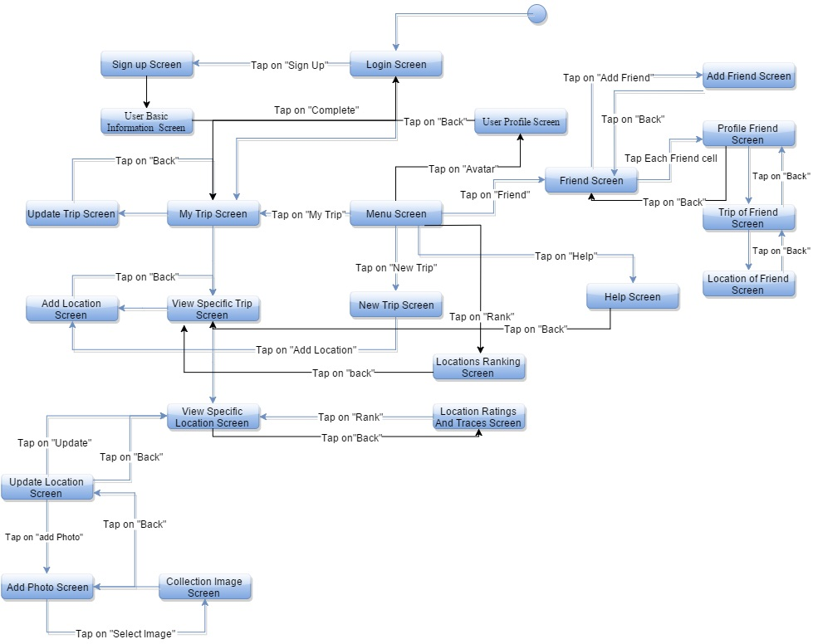
Screen flow
画面フロー
Screen Design
画面設計

Slide 37
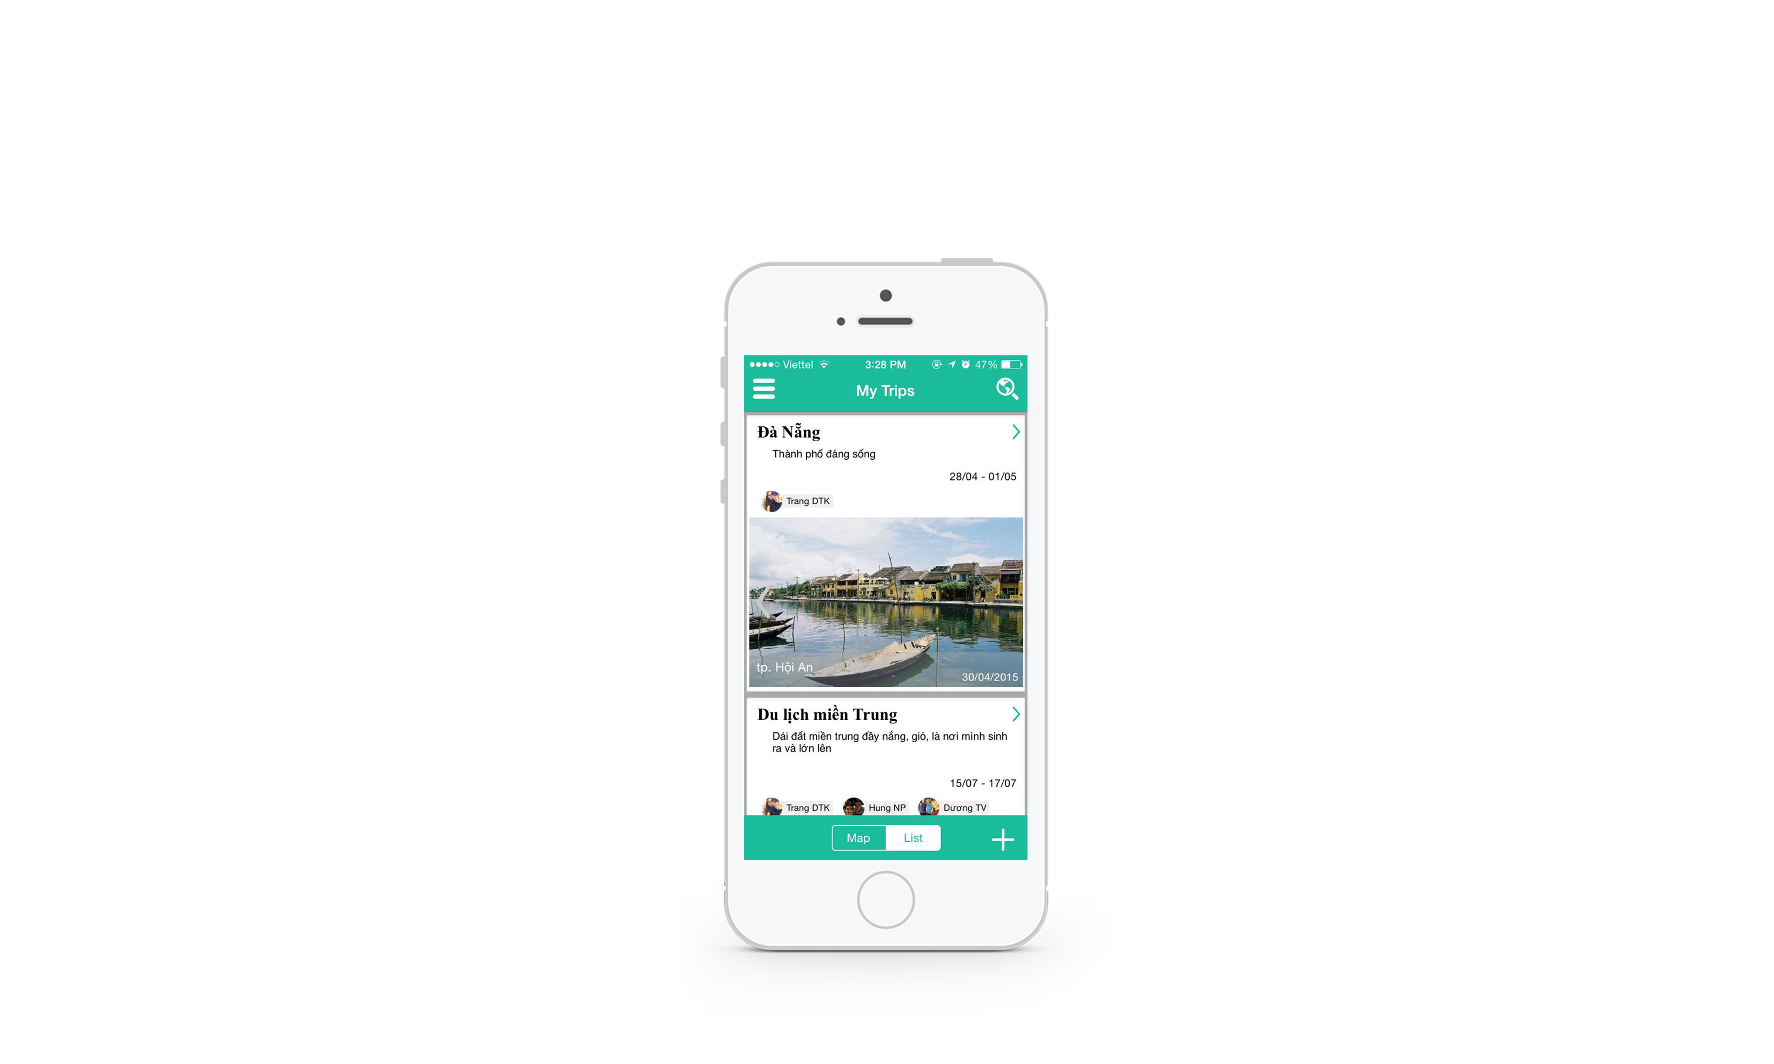
Screen Design
画面設計

Slide 38
Example: My Trip Screen -例：ログイン画面
No | Component Name | Required | Format | Reference | Note
1 | Navigation Bar | Touch on | UI Button | Menu Screen | Open menu screen slide out
2 | btnSearch | Touch on | UI Button |  | Search name of trip in List
3 | tripTableView | Touch on | UI Table View control |  | List of Trip
4 | btnMapView | Touch on | Segment button | My trip Screen in Map | Move to My trip Screen in Map
 | btnListView | Touch on | Segment button | My trip Screen in List | Move to My trip Screen in Table View
5 | btnAddTrip | Touch on | UI Button | Add Trip Screen | Move to Add Trip Screen
6 | tripTableViewCell | Touch on | UI Table View Cell |  | Contain information of each trip
 | lblNameOfTrip | Touch on | Label |  | Name of Trip
 | lblDescription | Touch on | Label |  | Description of Trip
 | lblNameOfLocation | Touch on | Label |  | Name of First Location where start Trip
 | lblDate | Touch on | Label |  | Date when start trip
 | imgTripAvatar | Touch on | UI Image |  | Display Image present of Trip
Screen Design
画面設計

Slide 39
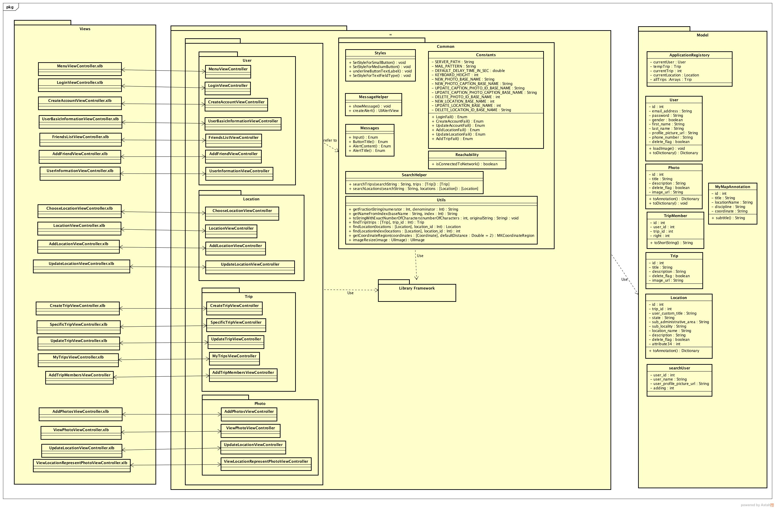
Class Diagram
クラス図
Application Logical View
アプリケーションの論理ビュー

Slide 41
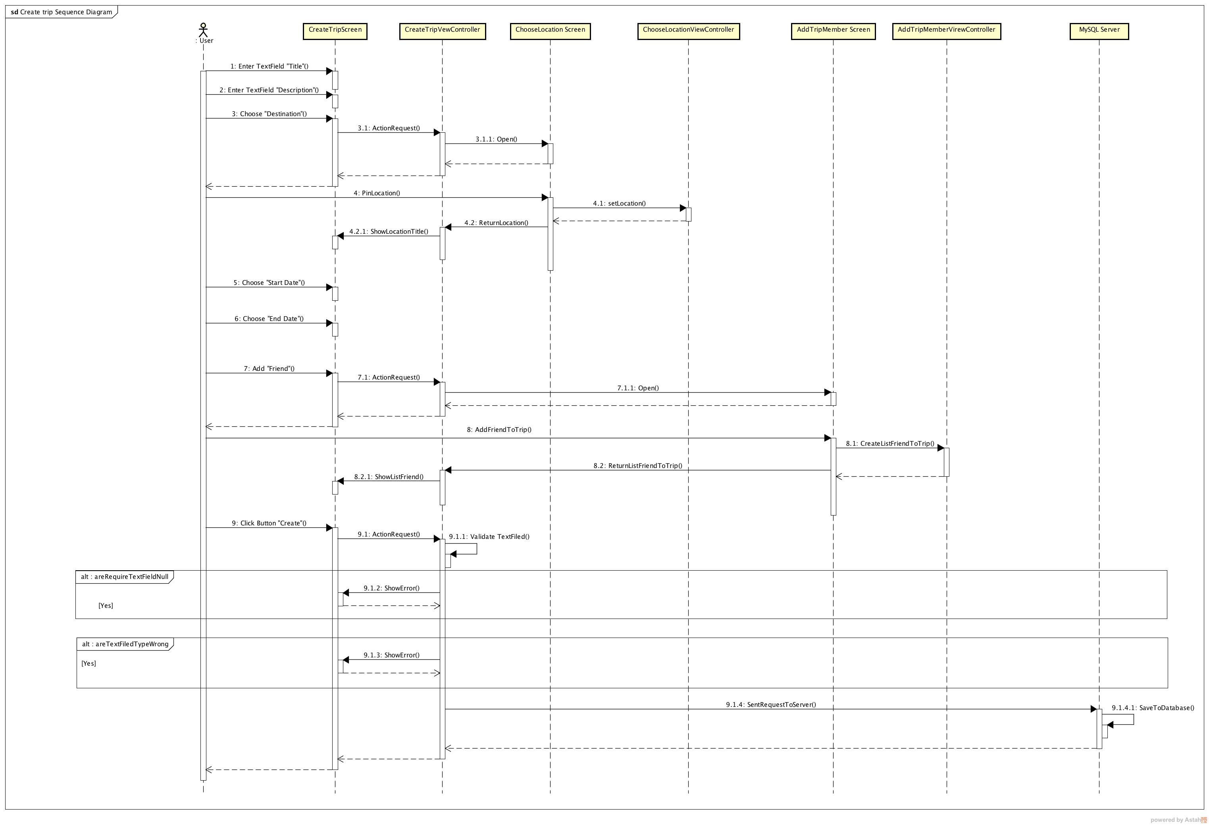
Sequence Diagram
シーケンス図

Slide 43
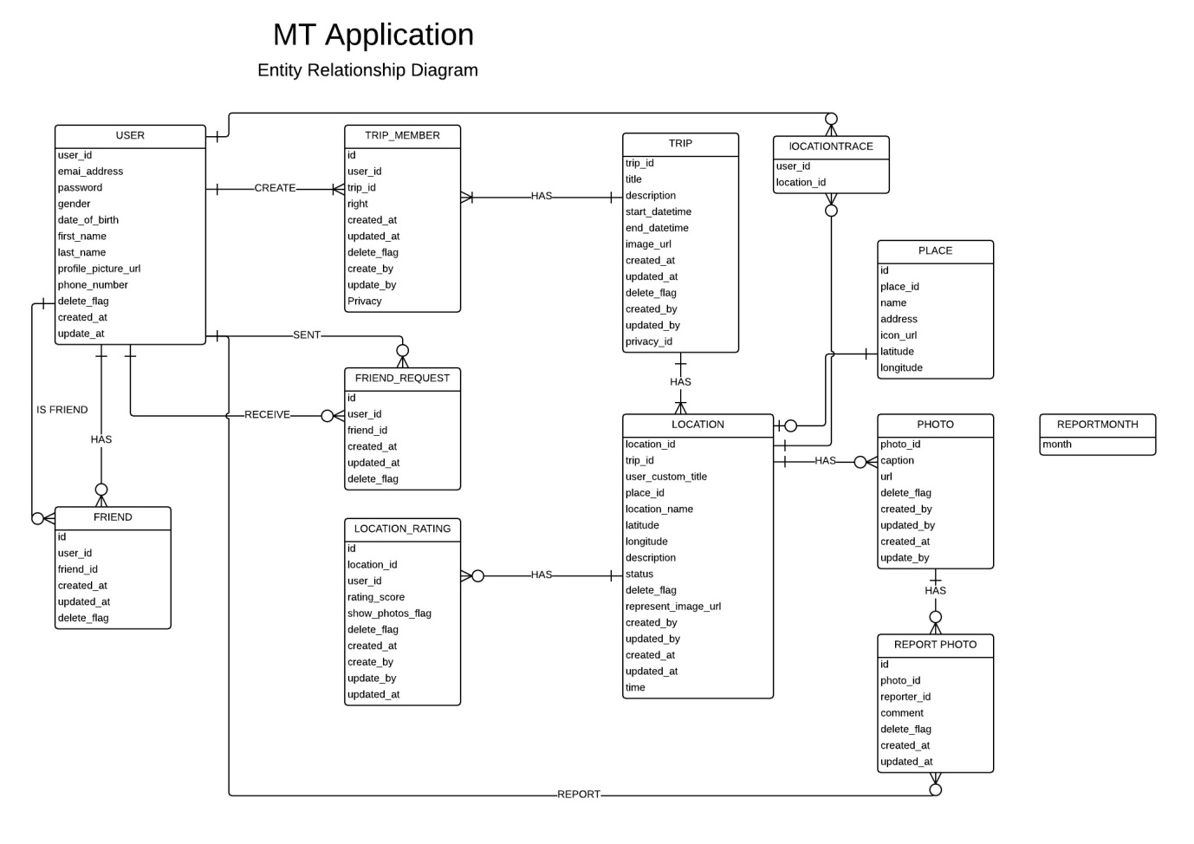
Main application ERD
アプリケーションのERD
Data Design
データ設計

Slide 45
No | Field Name | Type | Null | Unique | P/F Key | Default | Description
1 | trip_id | INTEGER |  | X | PK |  | Primary key of trip
2 | title | VARCHAR(40) |  |  |  |  | Title of trip
3 | description | VARCHAR(200) |  |  |  |  | Description of trip
4 | start_datetime | DATETIME |  |  |  |  | Date and time when start Trip
5 | end_datetime | DATETIME |  |  |  |  | Date and time when End Trip
6 | image_url | VARCHAR(200) |  |  |  |  | Image Url to load image from server
7 | created_at | DATETIME |  |  |  |  | Date and time when create Trip
8 | updated_at | DATETIME |  |  |  |  | Date and time when update Trip
9 | delete_flag | TINYINT |  |  |  |  | Key to check Trip have been deleted
10 | created_by | INTEGER |  |  |  |  | ID of User Create Trip
11 | updated_by | INTEGER |  |  |  |  | ID of User Update Trip
Sample:
Trip table
サンプル：Trip テーブル

Slide 46
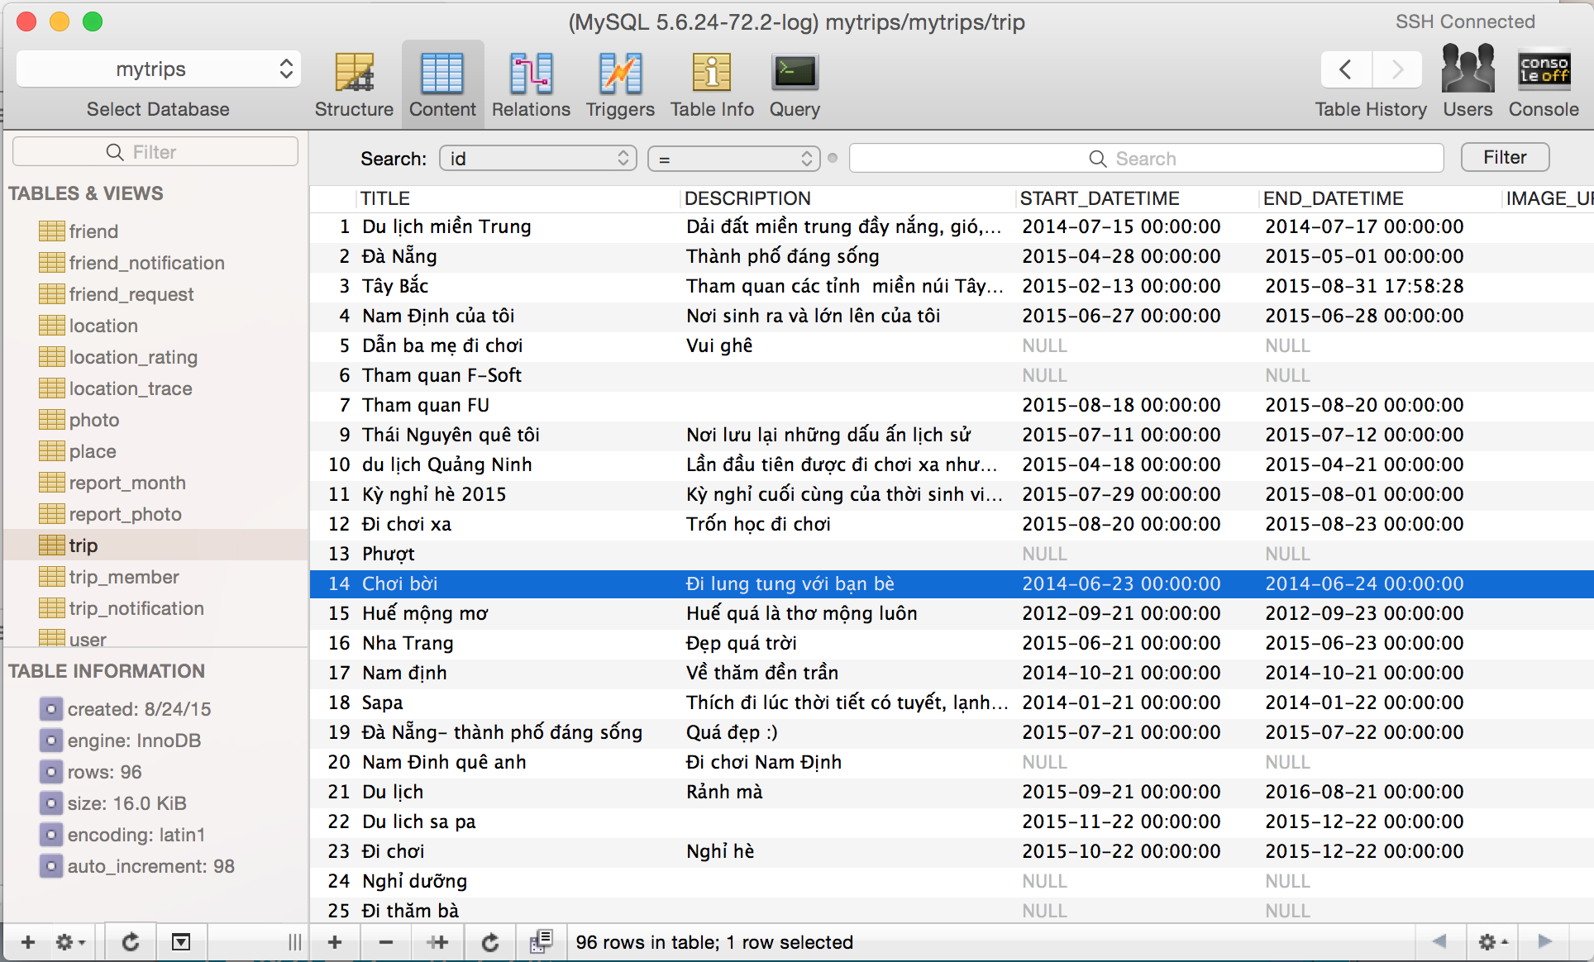
Database sample
データベース サンプル

Slide 47
Implementation (インプリメンテーション)
V
Development Environment・開発環境
Deployment Environment・展開環境
Coding Convention・コーディング規約
Source Code Review・ソースコード レビュー

Slide 48










Development Environment
開発環境

Slide 49
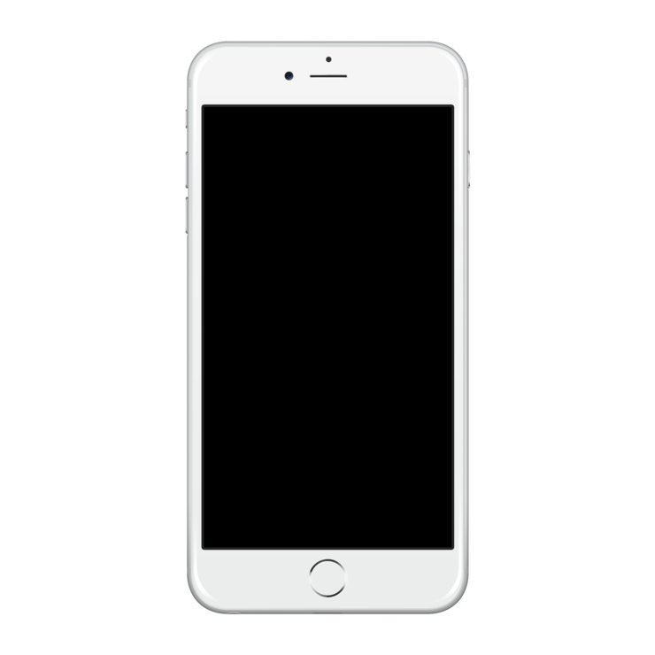
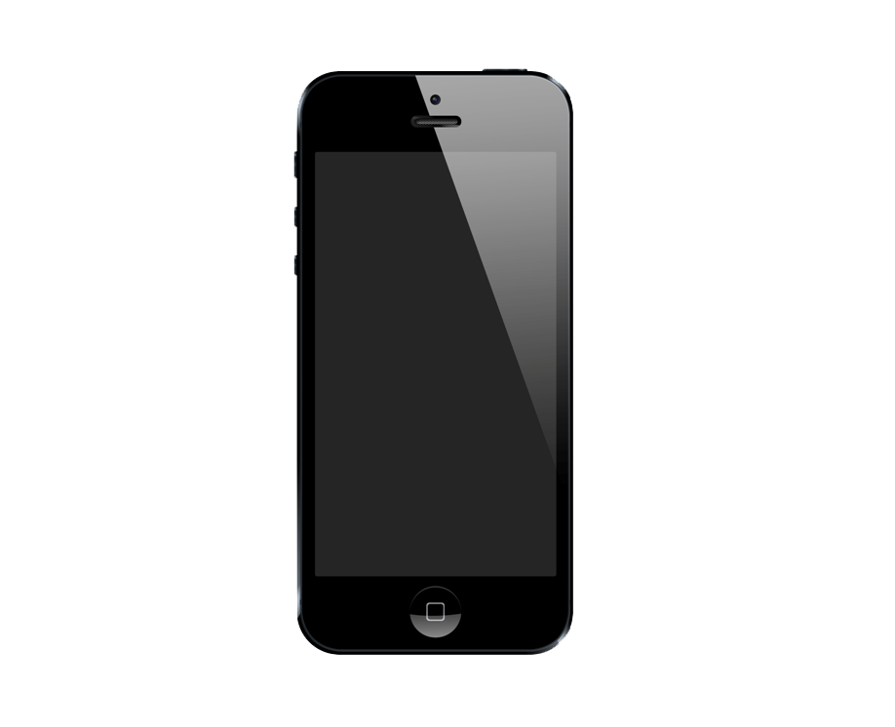
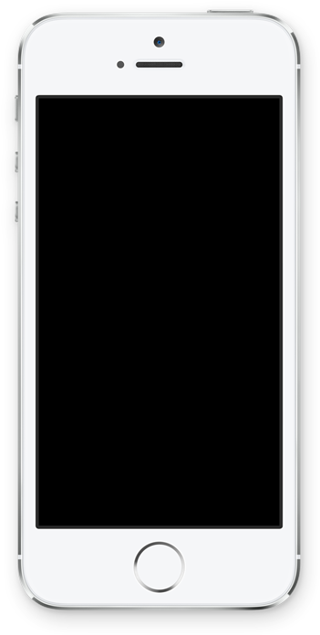
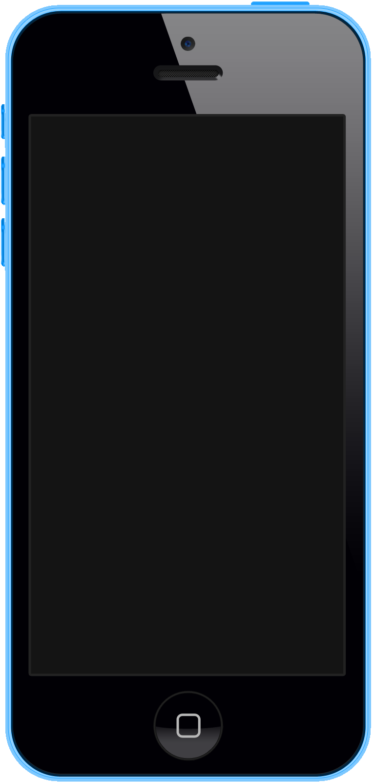

iPhone 6 plus
iPhone 6
iPhone 5
iPhone 5s
iPhone 5c
iOS 8.0 or higher
iOS 8.0以上
Deployment Environment
展開環境

Slide 50
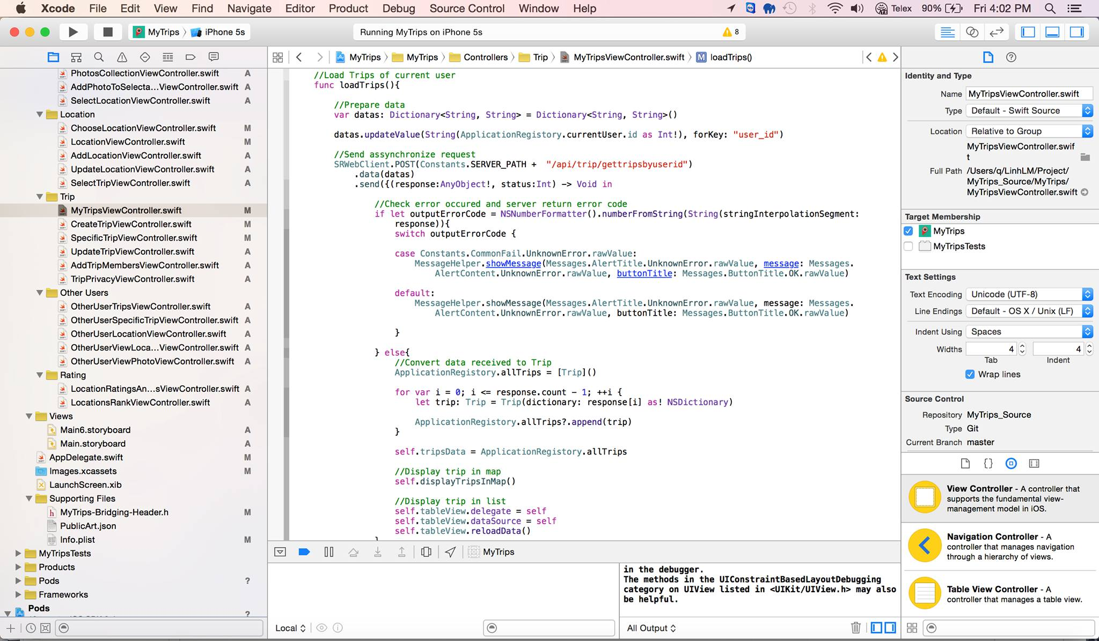
Coding Convention
コーディング規約

Slide 51

Source code Review・
ソースコード レビュー

Slide 52
Quality control (品質管理)
VI
Testing ・ Test Model ・ テスティング
Test Stage・テスト段階
Test Case・テストケース
Test Report ・テスト実行報告
Bug List ・バーグリスト

Slide 53
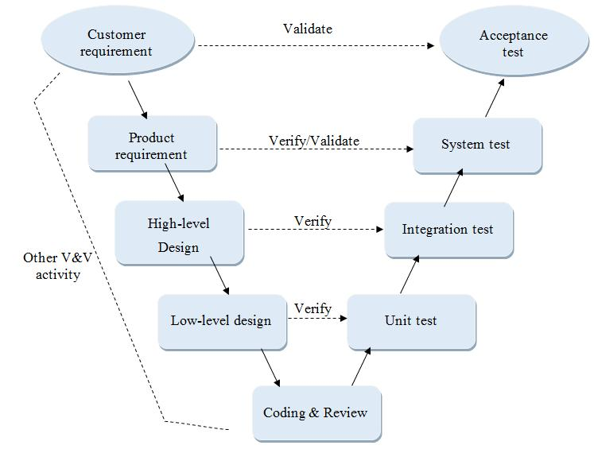
Testing・Test Model
テスティング

Slide 54
Test Stage
Type of Tests | Stage of Test
 | Unit | Integration | System | Acceptance
Function Test | X | X | X | X
User Interface Test | X | X | X | X
テスト段階

Slide 55
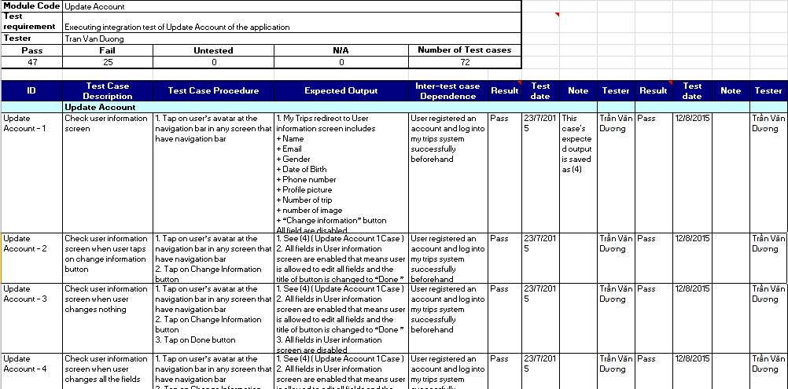
Test case
Sample of test case
テストケース

Slide 56
Test Report
Number of Test cases
テストケースの数
Number of defects
不具合数
 | Total 合計
Unit test 単体テスト | 104
Integration/System Test 統合/システムテスト | 612
 | 716
 | Integration/System Test 統合/システムテスト
Medium | 31
Serious | 6
 | 37
テスト実行報告

Slide 57
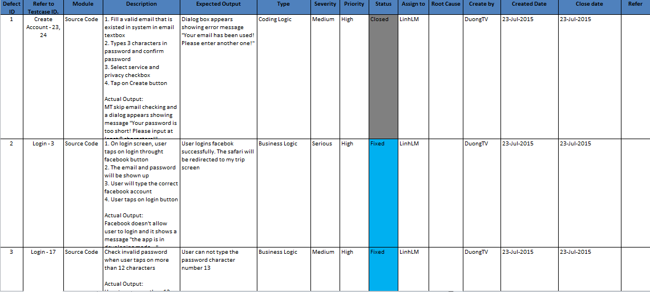
Bug List
バーグリスト

Slide 58
Summary (概要)
VII
Future Development・拡張機能
Lesson Learned・学んだこと

Slide 59
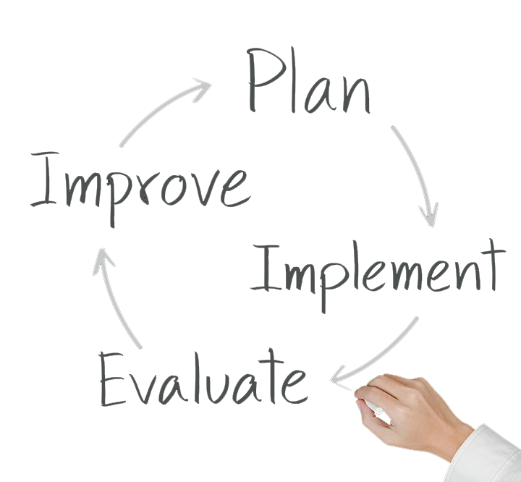
Suggest location for user
ユーザーの場所を提案する
Japanese and Vietnamese also supported
日本語とベトナム語もサポートする
Future Development
拡張機能

Slide 60

Technique・技術
Teamwork・チームワーク
Understand and able to create an iOS application
iOS アプリケーションが作れた
Improve teamwork
コミュニケーションとチームワーク スキルを改善した
Lesson Learned
学んだ

Slide 61
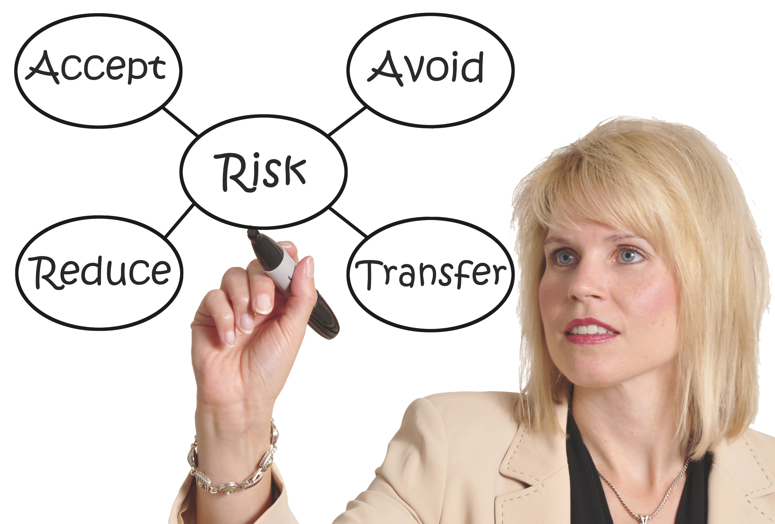
Earn knowledge about FSOFT process and able to use some FSOFT document
FPTソフトウェア株式会社の標準の工程を理解し、資料を使われた
Process
Management・マネジメント
Improve organization and planning skill 設計を作成するスキルと組織スキルを改善した
Lesson Learned
学んだ

Slide 62
Demo (デモ)
VIII

